Slide 1

Le sais-tu?
LES PARTIS POLITIQUES EN ONTARIO

Slide 2

Les principaux partis politiques de l’Ontario
?
Nouveau parti démocratique de l’Ontario (NPD)
Parti libéral de l’Ontario
Parti progressiste-conservateur de l’Ontario (PC)
Parti vert de l’Ontario

Slide 3
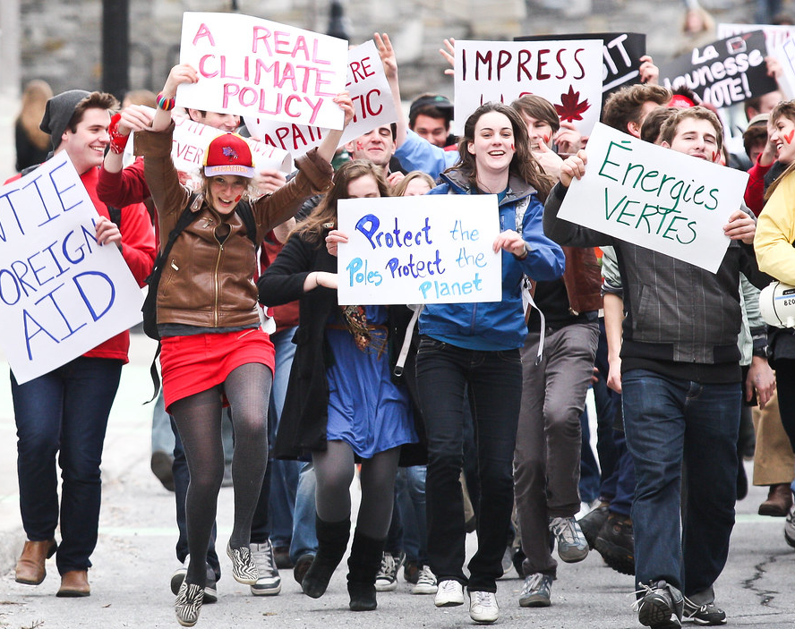
Comment les jeunes peuvent-ils s’investir dans un parti politique?
En Ontario, l’âge minimal d’affiliation varie selon les partis politiques : il est compris entre 14 et 16 ans.
Tu peux adhérer à un parti et exercer tous les droits associés au statut de membre, y compris celui de voter pour la cheffe ou le chef du parti.
Consulte le site Web du parti politique qui t’intéresse pour savoir s’il propose une organisation de jeunesse.

Slide 4
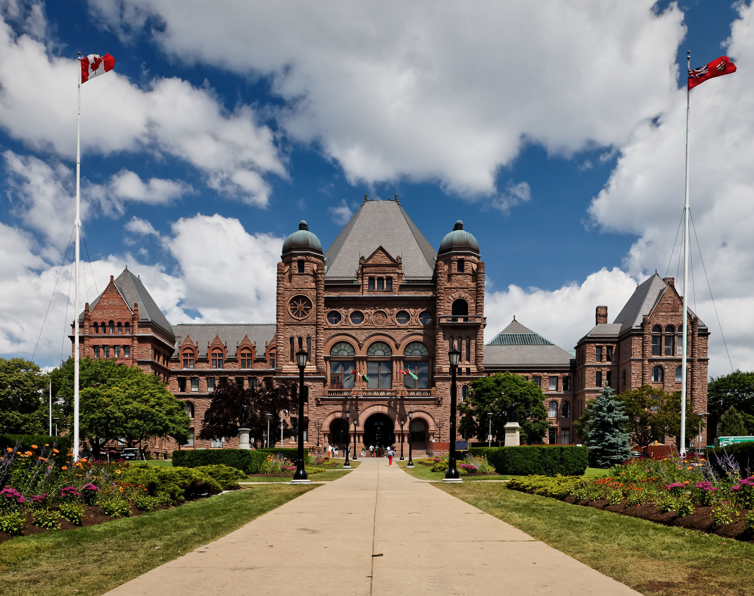
Qui peut devenir première ou premier ministre de l’Ontario?
Qui peut devenir première ou premier ministre de l’Ontario?
Les membres de chaque parti élisent leur cheffe ou chef.
Les méthodes d’élection de la cheffe ou du chef de parti varient selon les partis politiques.
En réalité, très peu d’Ontariennes et d’Ontariens sont membres d’un parti politique!
Au cours d’une élection générale, les électrices et électeurs votent pour une candidate ou un candidat appartenant à un parti; le parti qui obtient le plus de votes l’emporte. La cheffe ou le chef de ce parti devient première ou premier ministre.
Les membres de chaque parti élisent leur cheffe ou chef.
Les méthodes d’élection de la cheffe ou du chef de parti varient selon les partis politiques.
En réalité, très peu d’Ontariennes et d’Ontariens sont membres d’un parti politique!
Au cours d’une élection générale, les électrices et électeurs votent pour une candidate ou un candidat appartenant à un parti; le parti qui obtient le plus de votes l’emporte. La cheffe ou le chef de ce parti devient première ou premier ministre.
Queen’s Park, Assemblée législative de l’Ontario

Slide 5
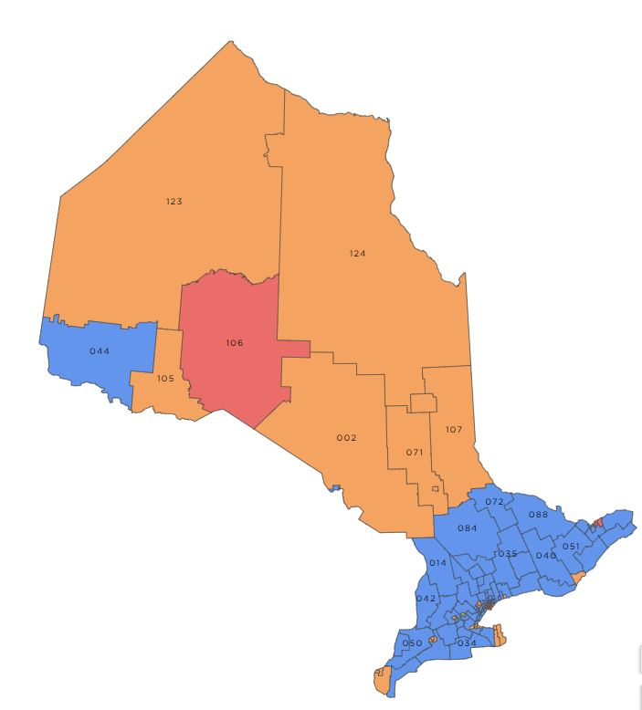
Partis provinciaux et fédéraux
En général, les partis provinciaux de l’Ontario sont différents des partis fédéraux (même s’ils portent le même nom).
Les partis provinciaux de l’Ontario s’intéressent aux problématiques provinciales.

Slide 6
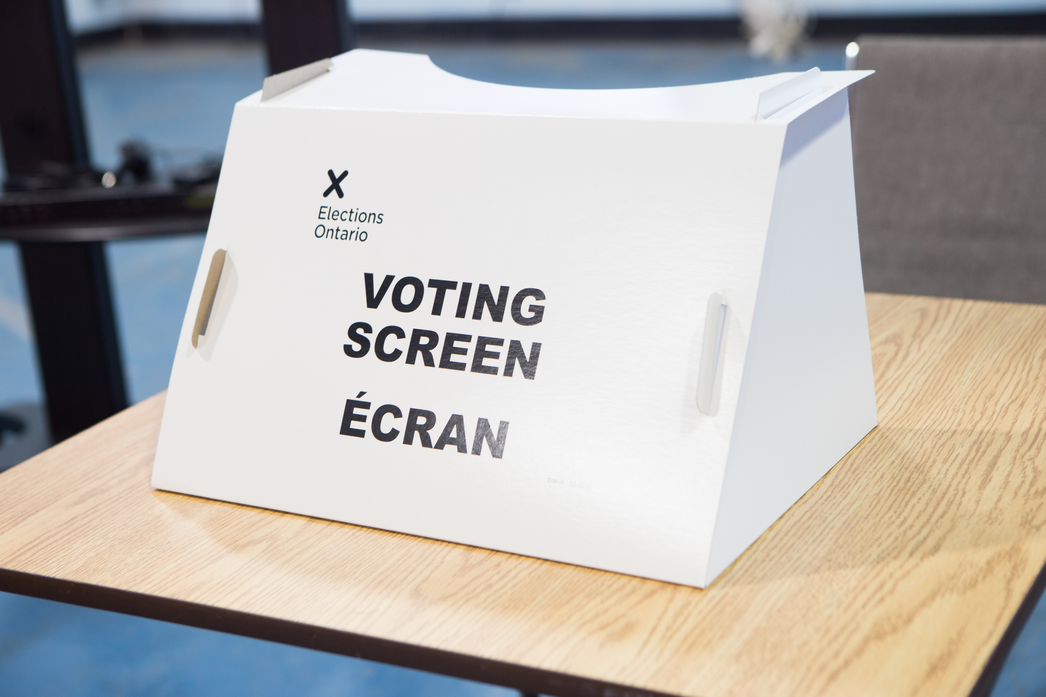
Comment sont formés les partis politiques?
Les partis politiques de l’Ontario doivent s’inscrire auprès d’Élections Ontario.
Il n’y a pas de frais d’inscription.
Élections Ontario examine la demande et enregistre le nom du parti avant d’entamer le processus d’inscription.
Les règles d’inscription sont disponibles sur le site Web d’Élections Ontario.
L’Ontario compte plus de 20 partis inscrits : tu peux consulter la liste sur le site Web d’Élections Ontario.

Slide 7
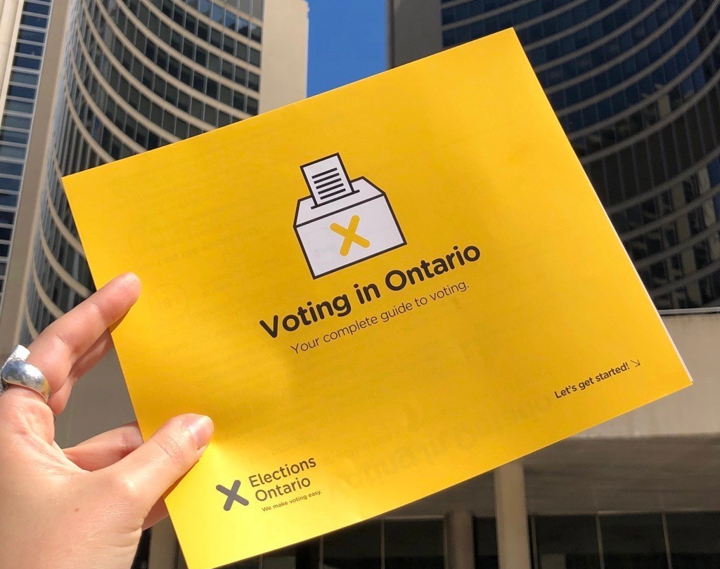
Qui fixe les règles d’un parti?
Qui fixe les règles d’un parti?
Les partis politiques de l’Ontario établissent leurs propres statuts.
Les questions internes sont soumises au vote des membres du parti.
Chaque parti applique ses propres règles et processus.
La Loi sur le financement des élections établit les règles d’inscription des partis politiques, associations de circonscription, tiers, candidats et candidats à la direction d’un parti en Ontario.
Au cours d’une élection, la législation fixe le plafond des dépenses liées à la campagne électorale et des contributions politiques, et impose une période d’interdiction de publicité politique.
Les partis politiques de l’Ontario établissent leurs propres statuts.
Les questions internes sont soumises au vote des membres du parti.
Chaque parti applique ses propres règles et processus.
La Loi sur le financement des élections établit les règles d’inscription des partis politiques, associations de circonscription, tiers, candidats et candidats à la direction d’un parti en Ontario.
Au cours d’une élection, la législation fixe le plafond des dépenses liées à la campagne électorale et des contributions politiques, et impose une période d’interdiction de publicité politique.

Slide 8
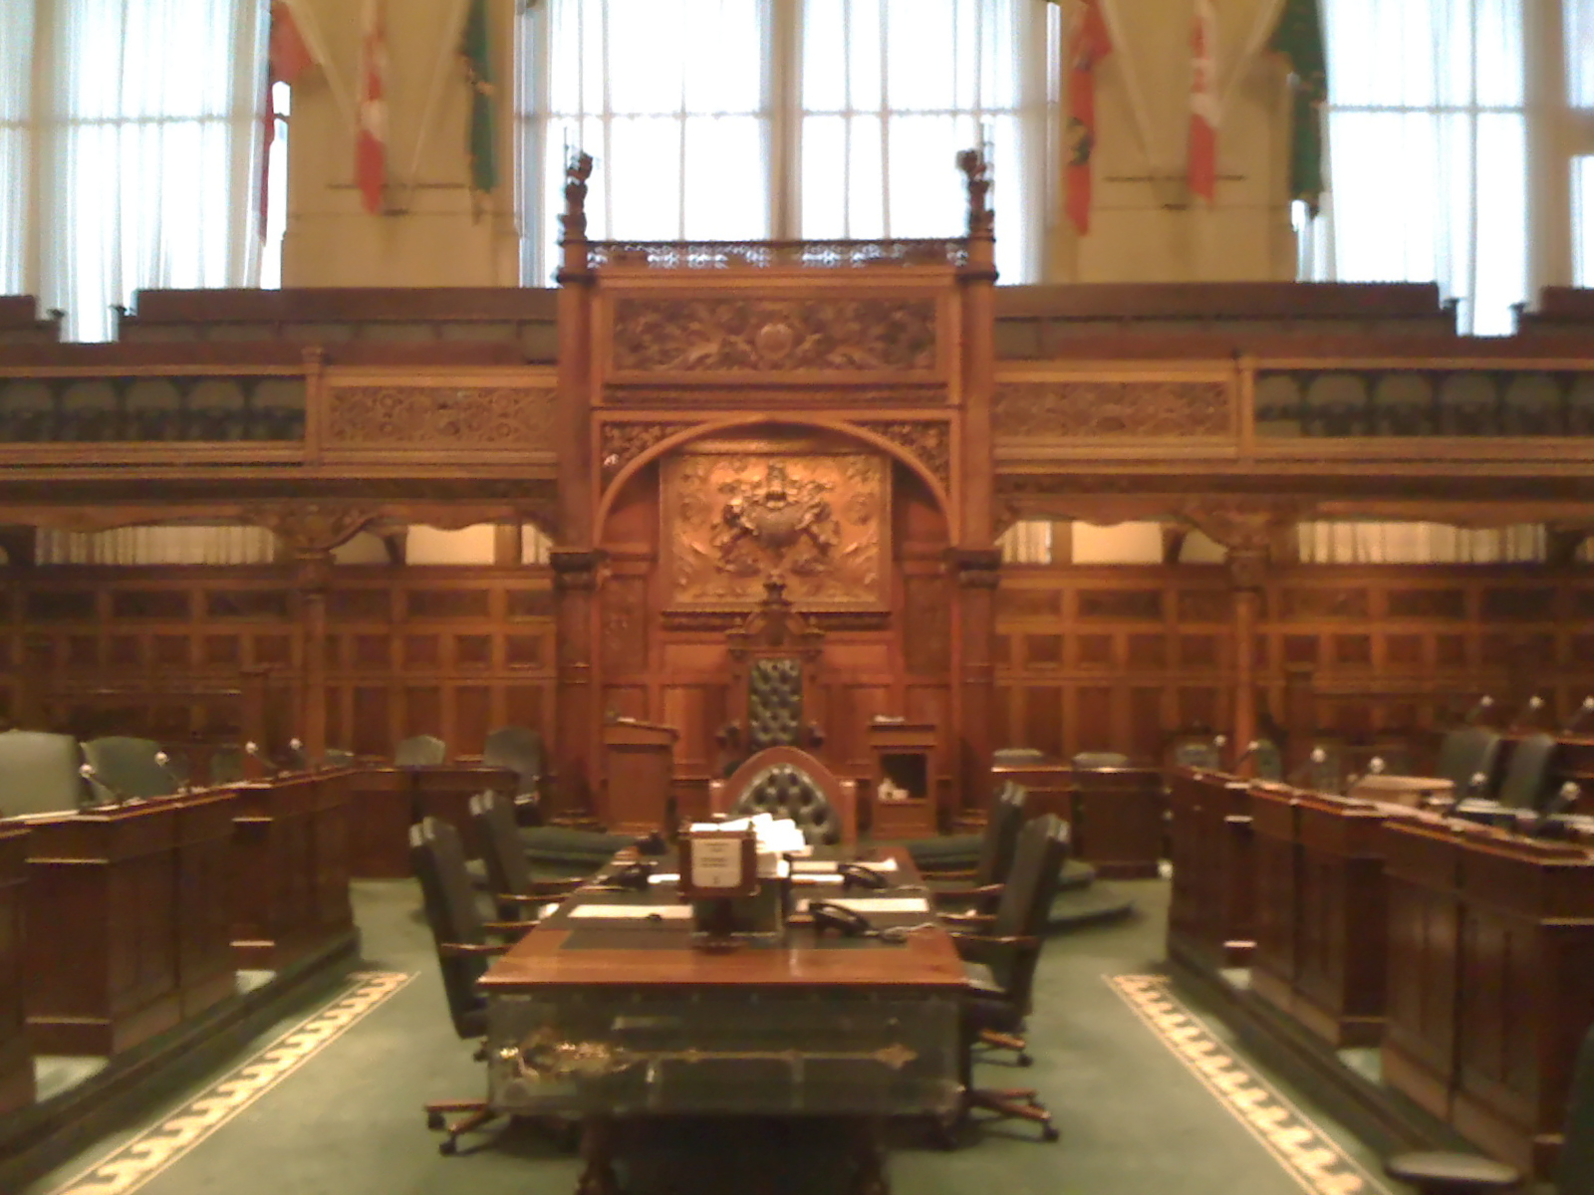
Prise de sanctions
En cas d’inconduite, les femmes et hommes politiques peuvent être exclus du parti par la cheffe ou le chef.
En règle générale, ces personnes terminent leur mandat en tant que candidats indépendants et ne sont pas autorisées à se présenter en vue d’une réélection sous l’étiquette de ce parti.

Slide 9
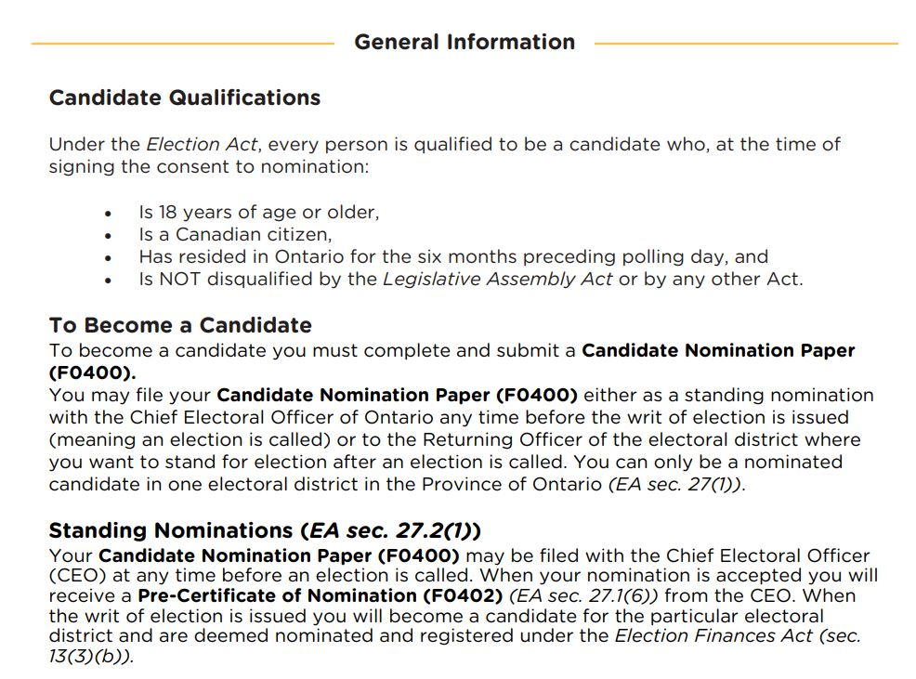
Faut-il être membre d’un parti politique pour se présenter à une élection?
General Information
Candidate Qualifications
Under the Election Act, every person is qualified to be a candidate who, at the time of signing the consent to nomination:
Is 18 years of age or older,
Is a Canadian citizen,
Has resided in Ontario for the six months preceding polling day, and
Is NOT disqualified by the Legislative Assembly Act or by any other Act.
To Become a Candidate
To become a candidate you must complete and submit a Candidate Nomination Paper (F0400).
You may file your Candidate Nomination paper (F0400) either as a standing nomination with the Chief Electoral Officer of Ontario any time before the writ of election is issued (meaning an election is called) or to the Returning Officer of the electoral district where you want to stand for election after an election is called. You can only be a nominated candidate in one electoral district in the Province of Ontario (EA sec. 27(1)).
Standing Nominations (EA sec. 27.2(1))
Your Candidate Nomination Paper (F0400) may be filed With the Chief Electoral Officer (CEO) at any time before an election is called. When your nomination is accepted you will receive a Pre-Certificate of Nomination (F0402) (EA sec. 27.1(6)) from the CEO. When the writ of election is issued you will become a candidate for the particular electoral district and are deemed nominated and registered under the Election Finances Act (sec. 13(3)(b)).
Les candidates et candidats sans affiliation sont dits « indépendants ».
En général, il est difficile de remporter une élection en Ontario avec ce statut, par manque de ressources comparativement aux candidates et candidats d’un parti politique.
Lors des élections municipales au Canada, les candidates et candidats sont toujours indépendants des partis politiques.

Slide 10
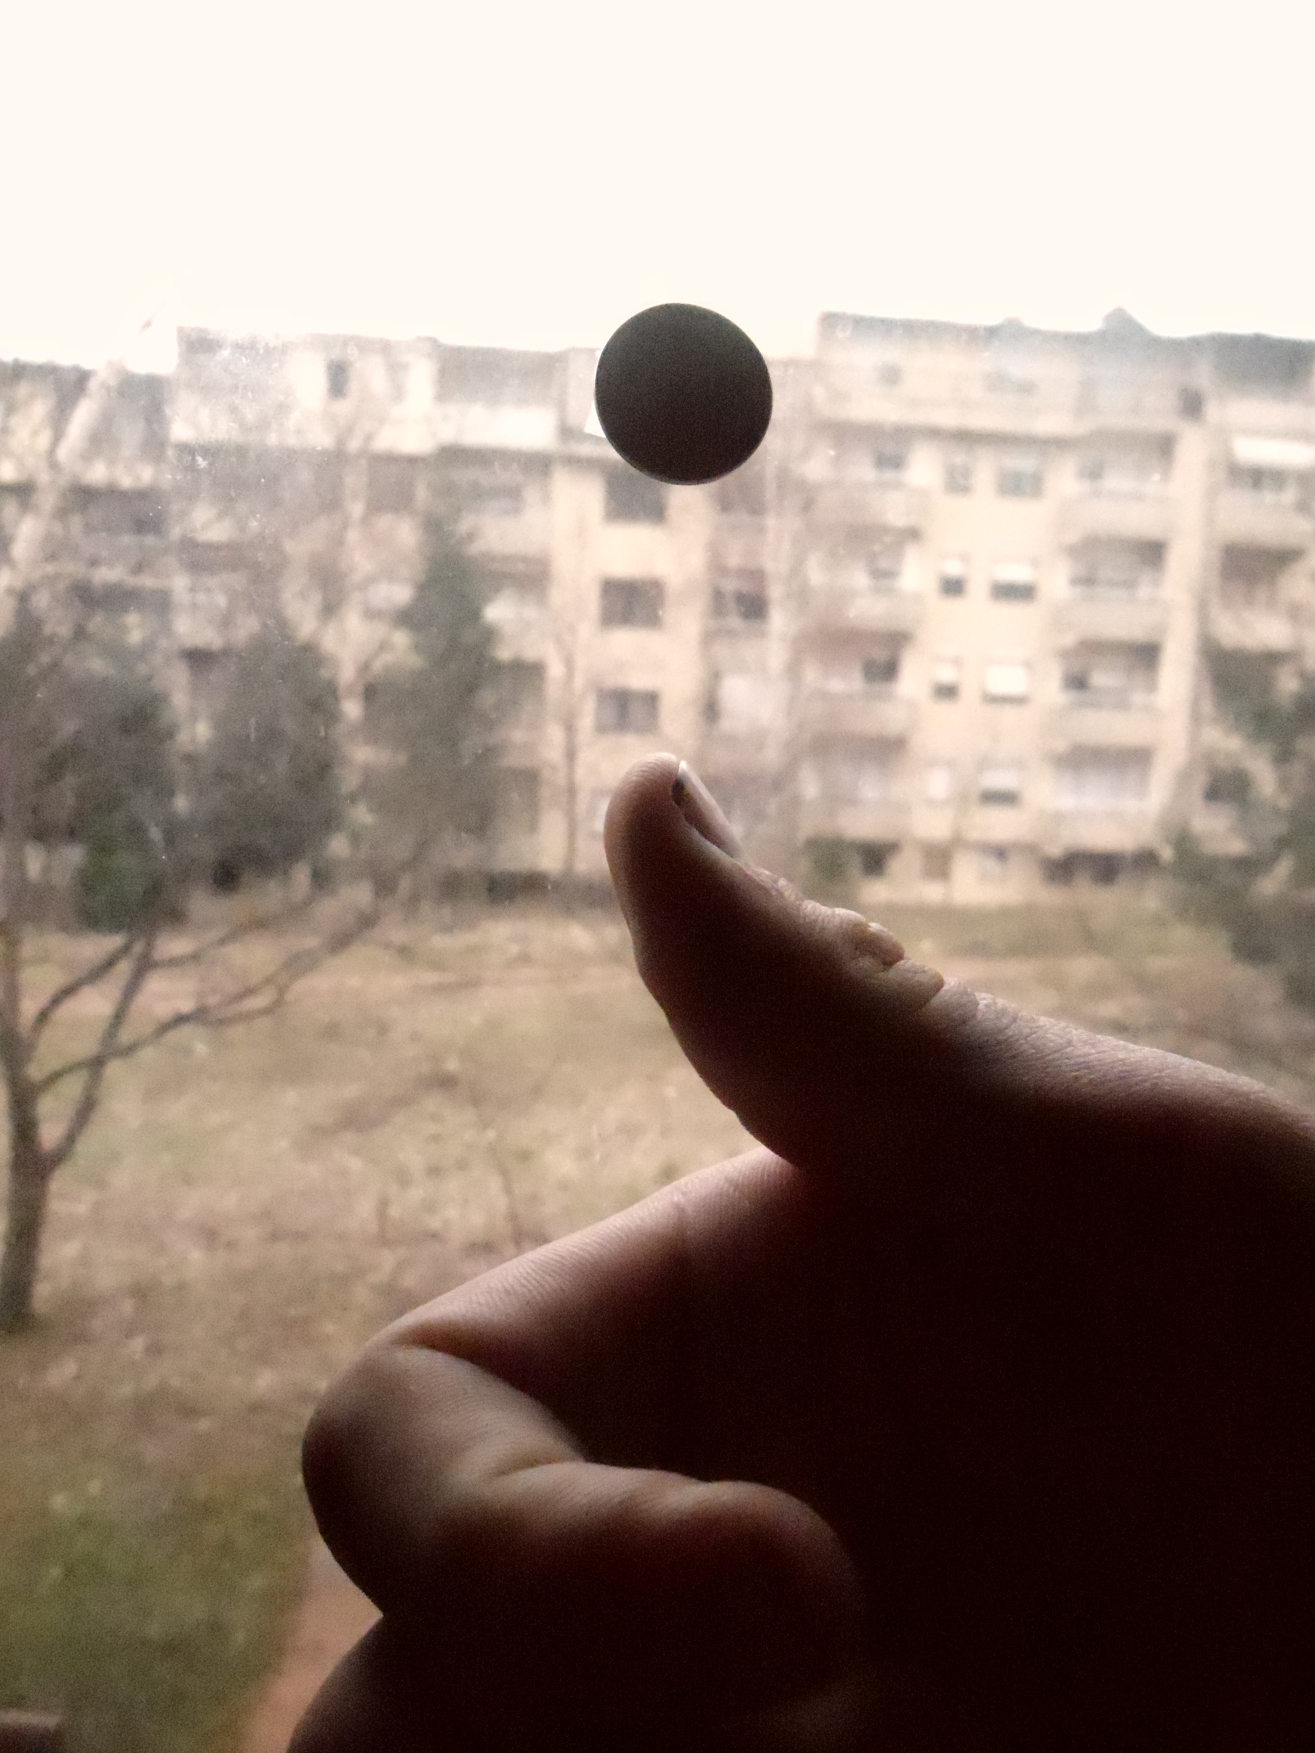
Comment les égalités sont-elles tranchées lors d’une élection générale en Ontario?
Si la différence entre le nombre de suffrages exprimés en faveur des deux candidates ou candidats ayant remporté le plus de votes dans une circonscription électorale est inférieure à 25, une demande de dépouillement judiciaire automatique est formulée par la directrice ou le directeur du scrutin de la circonscription en question.
Si l’égalité est confirmée, la voix de la directrice ou du directeur du scrutin est prépondérante.
  La directrice ou le directeur du scrutin est la personne chargée d’administrer les élections au sein d’une circonscription électorale.
  Élections Ontario recrute des directrices et directeurs du scrutin pour chaque élection. Ces personnes doivent avoir la citoyenneté canadienne et avoir 18 ans ou plus le jour du scrutin.

Slide 11
Dernière page
Toutes les images de cette présentation sont concédées sous licence par l’intermédiaire de Creative Commons.

